Slide 1
JSP
Cơ bản về Lập trình Web với JSP
Java Server Page

Slide 2






JSP căn bản
JSP là gì?
Vòng đời JSP?
6
Lập trình
jsp
2
4
1
3
5
Tổng quan
Cấu trúc
Thành phần

Slide 3


1
Tổng quan
Host
IP 10.0.5.3
DNS
(Domain Name Server)
Java, php, js, python…
TÊN MIỀN https://daxuganktem20gg.com
HTTP request
Mã nguồn
CSDL
Hình ảnh, âm thanh và mọi thứ khác của website
Browser
Server
HTML response

Slide 4
1
Tổng quan
Java web là website viết bằng ngôn ngữ lập trình Java
+Hai công nghệ dùng : SERVELET+JSP
+xử lí front end: jsp+html
+xử lí back end: jsp/sevelet

Slide 5

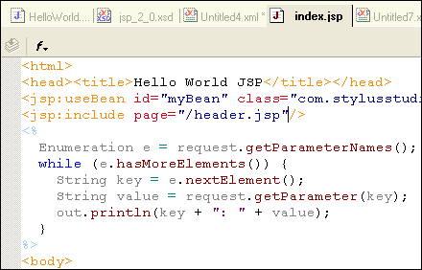
2
JSP là gì??
Công nghệ tạo Java Web Sever
JAVA+ nội dung HTML, XML hay một số định dạng
=> Trang web sinh động hơn.
JSP là mở rộng của Servlet.
JAVA WEB
SERVLET
JSP
https://github.com/ducdzai99bn/JSP

Slide 6
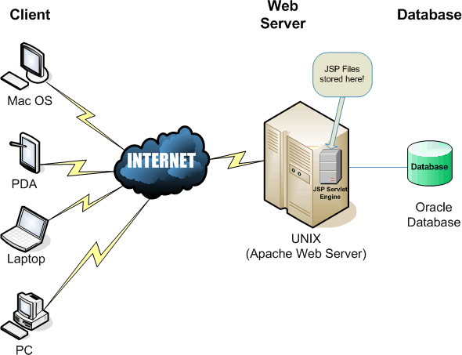
3
Cấu trúc

Slide 7
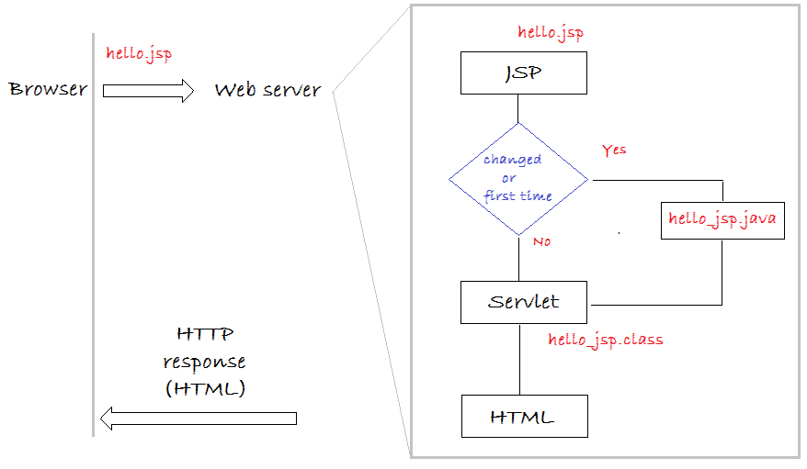
3
Cấu trúc

Slide 8
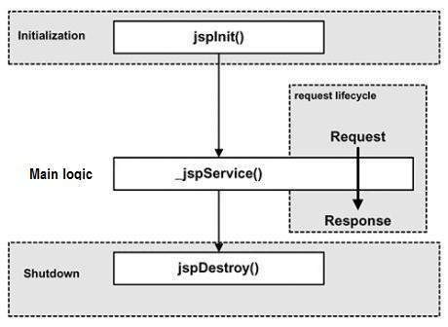
4
Vòng đời
Biên dịch
Khởi tạo
Thực thi
Hủy

Slide 9
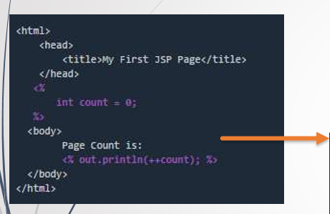
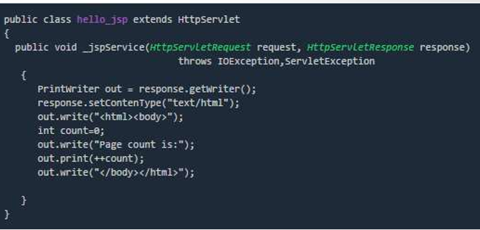
4
Vòng đời
TRÌNH DUYỆT YÊU CẦU 1 JSP => KIỂM TRA
Phân tích cú pháp của JSP(phân tích)
Biên dịch JSP thành một Servlet
(CHUYỂN NGÔN NGỮ)
Biên dịch Servlet đó
(bằng trình dịch Java của JDK,…).
Biên dịch

Slide 10
4
Vòng đời
public void jspInit(){
// Initialization code...
}
Biên dịch
Khởi tạo
Kết nối Database, mở các file, và tạo các bảng tra cứu

Slide 11
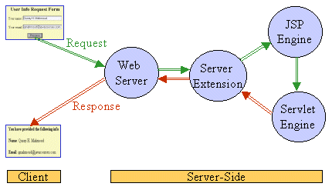
4
Vòng đời
void _jspService(HttpServletRequest request,
HttpServletResponse response)
{
// Service handling code...
}
GET
POST
DELETE
HEAD
PUT
CONNECT
OPTIONS
Biên dịch
Khởi tạo
Thực thi
HttpServletRequest
Http ServletResponse

Slide 12
4
Vòng đời
public void jspDestroy()
{
// Your cleanup code goes here.
}
Biên dịch
Khởi tạo
Giải phóng kết nối với Database, hoặc đóng các file.
Thực thi
Hủy

Slide 13
5
Thành phần
JSP
SCRIPTLET
JSP
ACTION
JSP
DIRECTIVE
JSP IMPLICIT OBJECTS
JSP
COMMENT
JSP DECLARATION.
JSP
EXPRESSION

Slide 14
5
Thành phần
THẺ KHAI BÁO (DECLARATION): định nghĩa biến hoặc phương thức trong JSP.
• Cú pháp: <%! declaration; %>
Hay
<jsp:declaration> code fragment </jsp:declaration>
ví dụ :
<%! int i = 0; %>
<%! int a, b, c; %>
<%! Circle a = new Circle(2.0); %>

Slide 15
5
Thành phần
THẺ VĂN LỆNH CON (SCRIPTLET) : chứa code java
• Cú pháp: <% and %>
hay
<jsp:scriptlet> code fragment </jsp:scriptlet>
Ví dụ: <body> Hello World!<br/>
<% out.println("Your IP address is " + request.getRemoteAddr()); %> </body>

Slide 16
5
Thành phần
THẺ BIỂU THỨC (EXPRESSION): dùng để hiển thị dùng để hiển thị kết quả của một biểu thức.
• Cú pháp:<% = expression%>
hay
<jsp:expression>expression</jsp:expression>
• Ví dụ: <body> <p> Today's date:
<%= (new java.util.Date()).toLocaleString()%> </p> </body>

Slide 17
5
Thành phần
DIRECTIVES :cung cấp thông tin đặc biệt về trang JSP
Cú pháp:<%@ directive attribute="value" %>
Có 3 loại thẻ chính:
Page : xử lí thông tin cho trang với nhiều tuỳ chọn import , contentType, pageEncoding, language …
Include : chỉ định cho trình biên dịch gộp tập tin vào trang.
Taglib : khai báo việc dùng một thư viện thẻ trong trang, có thuộc tính uri, prefix
VD:
<%@page import="java.util.Date" %>
<%
@taglib uri="http://jakarta.apache.org/
struts/tags- html" prefix="html“
%>

Slide 18
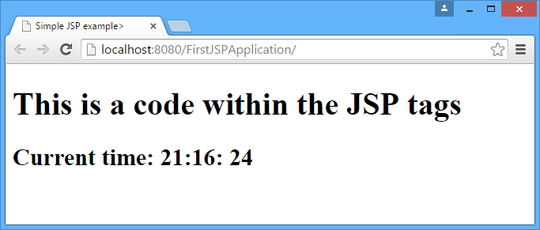
Hoạt động áp dụng!!: tạo ra 1 J S P Page, dùng thành phần Scripting ( EXPRESSION, SCRIPTLET, DECLARATION) and DIRECTIVE vừa nêu trên
Hiển thị thời gian hiện tạo và tính tống các số hiển thị
-
-Import package java.util trong trang JSP bằng cách dùng thuộc tính import của page directive.
- Đặt Java làm ngôn ngữ lập trình cho trang JSP.
- Ngày và giờ hiện tại của máy chủ Web sẽ được hiển thị bằng jSP expression
Kết quả=>

Slide 19
5
Thành phần
COMMENT TRONG JSP
Comment trong JSP đánh dấu text hoặc các lệnh mà JSP container nên bỏ qua. Một JSP comment là hữu ích khi bạn muốn ẩn hoặc bỏ qua phần đó trong JSP page.
Cú pháp :
<%-- This is JSP comment --%>
Ví dụ :
<html>
<head><title>A Comment Test</title></head>
<body>
<h2>A Test of Comments</h2>
<%-- This comment will not be visible in the page source --%>
</body>

Slide 20
5
Thành phần
ACTION : Thực hiện các tác vụ, chẳng hạn như chèn các tệp, sử dụng lại các bean, chuyển tiếp người dùng đến một trang khác và khởi tạo các đối tượng.
Cú pháp:
<jsp:action_name attribute="value" />
Trong đó: các thẻ hành động JSP khác nhau có thể là useBean,forward, include, getProperty, Param, setProperty, plugin,… với các chức năng tác vụ riêng

Slide 21
ACTION
JSP Action | Mô tả | Attribute | Mô tả
<jsp: useBean> | Khởi tạo hay tái sử dụng javabean đã tồn tại để dùng trong trang jsp. . | id | Xác định duy nhất thể hiện của bean.
 |  | class | Xác định lớp mà từ đó các đối tượng bean sẽ được thực hiện.
 |  | scope | Xác định phạm vi của bean, chẳng hạn như application, session, page, and request.
 |  | beanName | Xác định tên tham chiếu cho bean
useBean:
VD:
<jsp:useBean id="name" class="package.class" />

Slide 22
ACTION :
Đoạn code sau minh họa cách sử dụng <jsp:useBean> action:
VD:
Message.java
BeanDemo.jsp
package bean;
import java.io.Serializable; public class Message implements Serializable {
private String message = "Hello from
JSP!";
public String getMessage()
{
return message;
}
public void setMessage(String m)
{
message = m;
}
public Message() {
}
}
<HTML>
<HEAD>
<TITLE>Bean Demo</TITLE>
</HEAD>
<BODY>
<H1>Setting a Property Value</H1>
<jsp:useBean id="bean1" class="bean.Message" />
The message is: <jsp:getProperty name="bean1" property="message" />
<BR>
<jsp:setProperty name="bean1" property="message" value="Hello again!" />
Now the message is: <jsp:getProperty name="bean1" property="message" />
</BODY>
</HTML>

Slide 23
5
Thành phần
IMPLITCIT : là các đối tượng Java mà JSP container làm, nó có sẵn trong mỗi trang và có thể gọi chúng một cách trực tiếp mà không phải khai báo, JSP hỗ trợ 9 đối tượng ẩn.
Request (HttpServletRequest) , response(HttpServletResponse),out (lớp PrintWriter), session, application, config, pageContext, page, Exception.

Slide 24
6. PROGRAMING IN JSP
Xác định thông tin lỗi cho các trang lỗi.
Gồm các phương tức
getRequestURL(): Trả về URL được yêu cầu ở dạng string.
setServletName(): Trả về tên của servlet được gọi trong hình thức của một chuỗi.
getStatusCode(): Trả về mã trạng thái của lỗi dưới dạng một integer.
getThrowable(): trả về Throwable exception gây lỗi
Viết action and template dữ liệu trong trang JSP p
Gồm các phương thức như :
clear()
close()
flush()
getBufferSize()
print()
println()
Cung cấp thông tin khi JSP dùng môi trường servlet . Gồm các phương thức:
forward()
getPage()
getRequest()
getResponse()
getServletConfig()
getServletContext()
getSession()
include()
JSP API gồm các class:
The ErrorData class
01
The JSPWriter class
The PageContext class

Slide 25

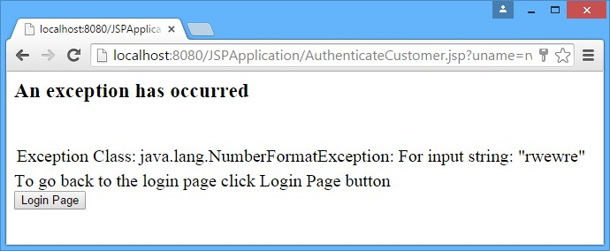
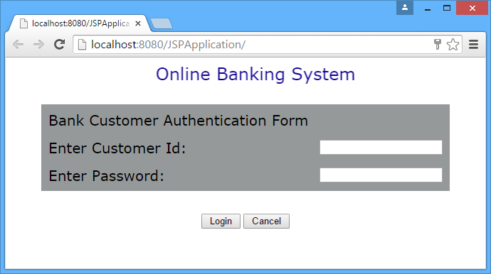
HOẠT ĐỘNG
Tạo trang đăng nhập để xác thực thông tin người dùng:
James cần tạo một ứng dụng xác nhận id (dạng số )khách hàng và mật khẩu của mọi khách hàng trước khi truy cập chi tiết tài khoản của họ:
+Sẽ có một thông báo lỗi sẽ được hiển thị cho khách hàng, nếu id hoặc mật khẩu đã nhập không chính xác.
Trước khi thay đổi có thể được thực hiện cho toàn bộ ứng dụng, James muốn kiểm tra chức năng này bằng cách tạo một ứng dụng mẫu cho một khách hàng cụ thể. Trang web sẽ hiển thị đầu ra như thể hiện ntn?
Kết quả sau khi code

Slide 26


Thank for watching within 20 minutes

